Slide 2
HỘP QUÀ BÍ ẨN
Trong mỗi hộp quà ẩn chứng một số điểm bí ấn. Các em hãy trả lời đúng các câu hỏi để nhận về phần quà cho mình nhé.

Slide 3
Một tràng vỗ tay thật to của cả lớp
Bút
Tẩy

Slide 4
START
Tìm 20% của 5 tấn.
12
9
3
6
Hết Giờ
20% của 5 tấn là: 1 tấn
CHÚC MỪNG

Slide 5
START
Tìm 45% của 12.
12
9
3
6
Hết Giờ
45% của 12 là: 5,4
CHÚC MỪNG

Slide 6
START
Tìm 25% của 200 m²
12
9
3
6
Hết Giờ
25% của 200 m² là: 50 m²
CHÚC MỪNG

Slide 7
Bài 1:
a) Tìm 15% của 320 kg
b) Tìm 24% của 235 m²

Slide 8
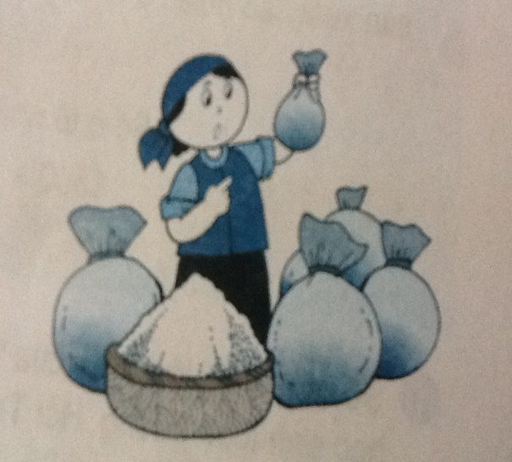
Bài 2:
Một người bán 120 kg gạo, trong đó có 35% là gạo nếp. Hỏi người đó bán được bao nhiêu ki – lô – gam gạo nếp?

Slide 9
Bài 2:
Một người bán 120 kg gạo, trong đó có 35% là gạo nếp. Hỏi người đó bán được bao nhiêu ki – lô – gam gạo nếp?
Bài giải
Số ki – lô – gam gạo nếp bán được là:
120 : 100 x 35 = 42(kg)
Đáp số: 42 kg gạo nếp.

Slide 10
Bài 3:
Một mảnh đất hình chữ nhật có chiều dài 18m và chiều rộng 15m. Người ta dành 20% diện tích mảnh đất để làm nhà. Tính diện tích phần đất làm nhà?
18m
20% diÖn tÝch ®Êt
= … m² ?
15m

Slide 11
1200 c©y
5% Sè c©y lµ:
10% Sè c©y lµ:
25% Sè c©y lµ:
20% Sè c©y lµ:

Slide 12
BÀI HỌC KẾT THÚC
KÍNH CHÚC QUÝ THẦY CÔ VÀ CÁC EM MẠNH KHỎE

